Slide 1
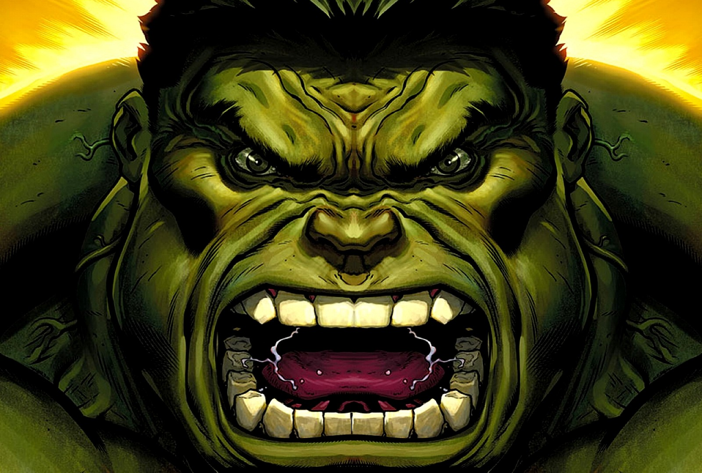
Kiedy jestem Hulkiem
O tym, jak wykorzystać postacie superbohaterów do rozmowy z dziećmi i młodzieżą o ważnych sprawach
Michał Siromski
Asocjacja Komiksu Toruń

Slide 2
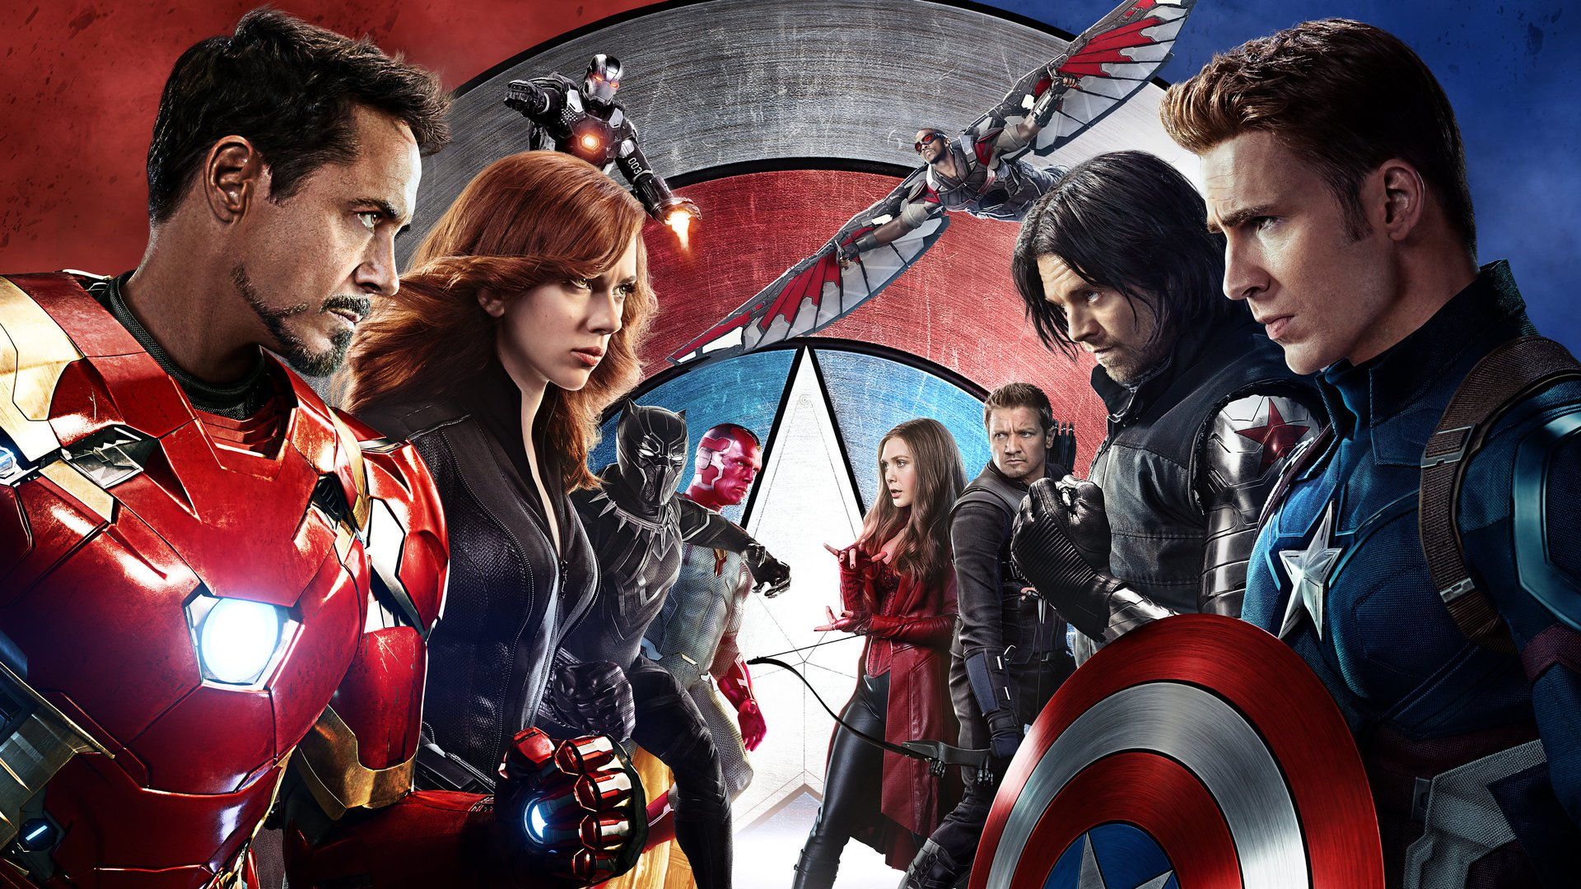
Nowa rola popkultury

Slide 3
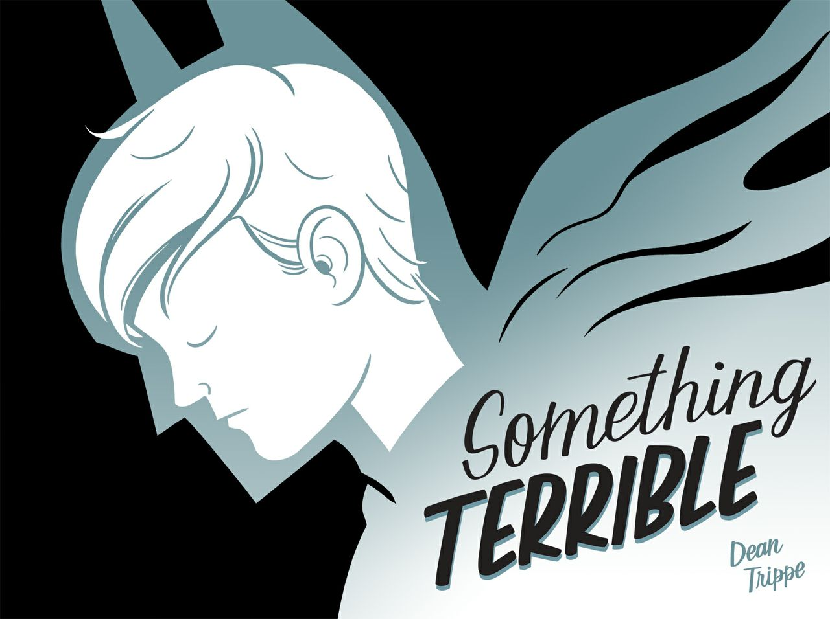
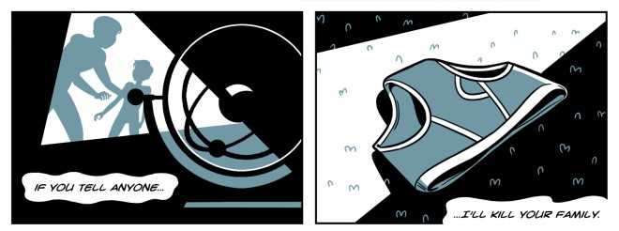
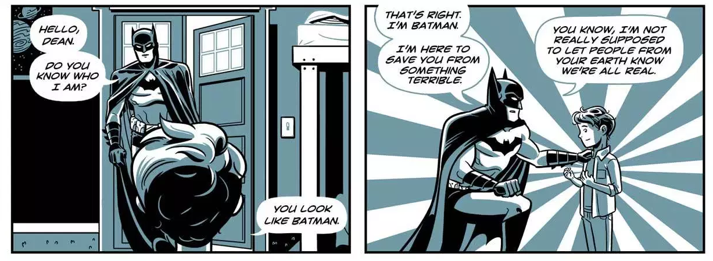
Nowa rola popkultury

Slide 4
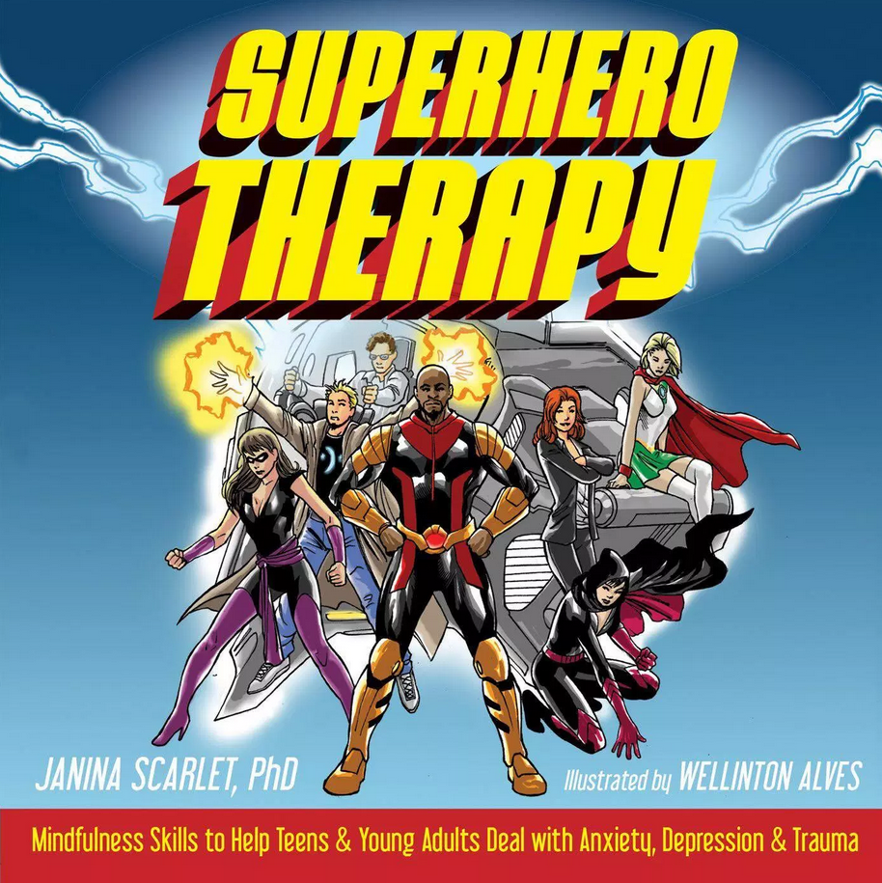
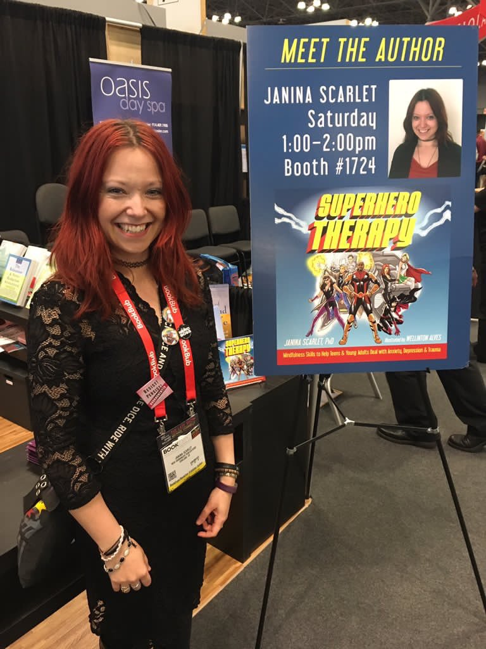
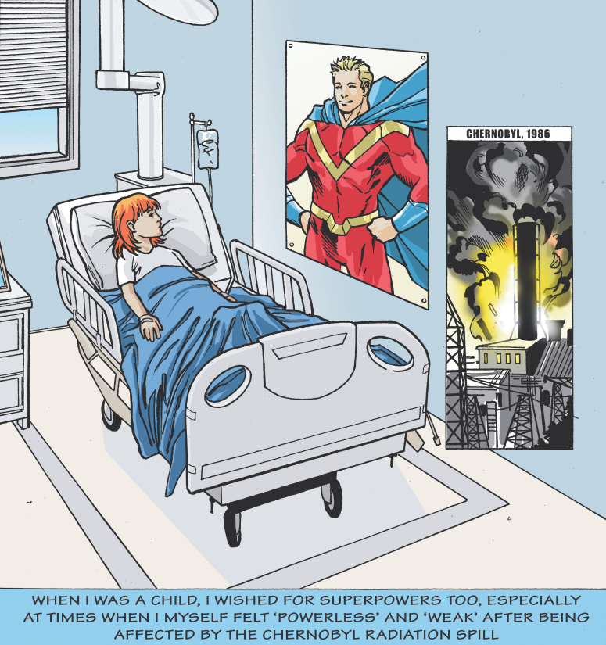
Nowa rola popkultury

Slide 5
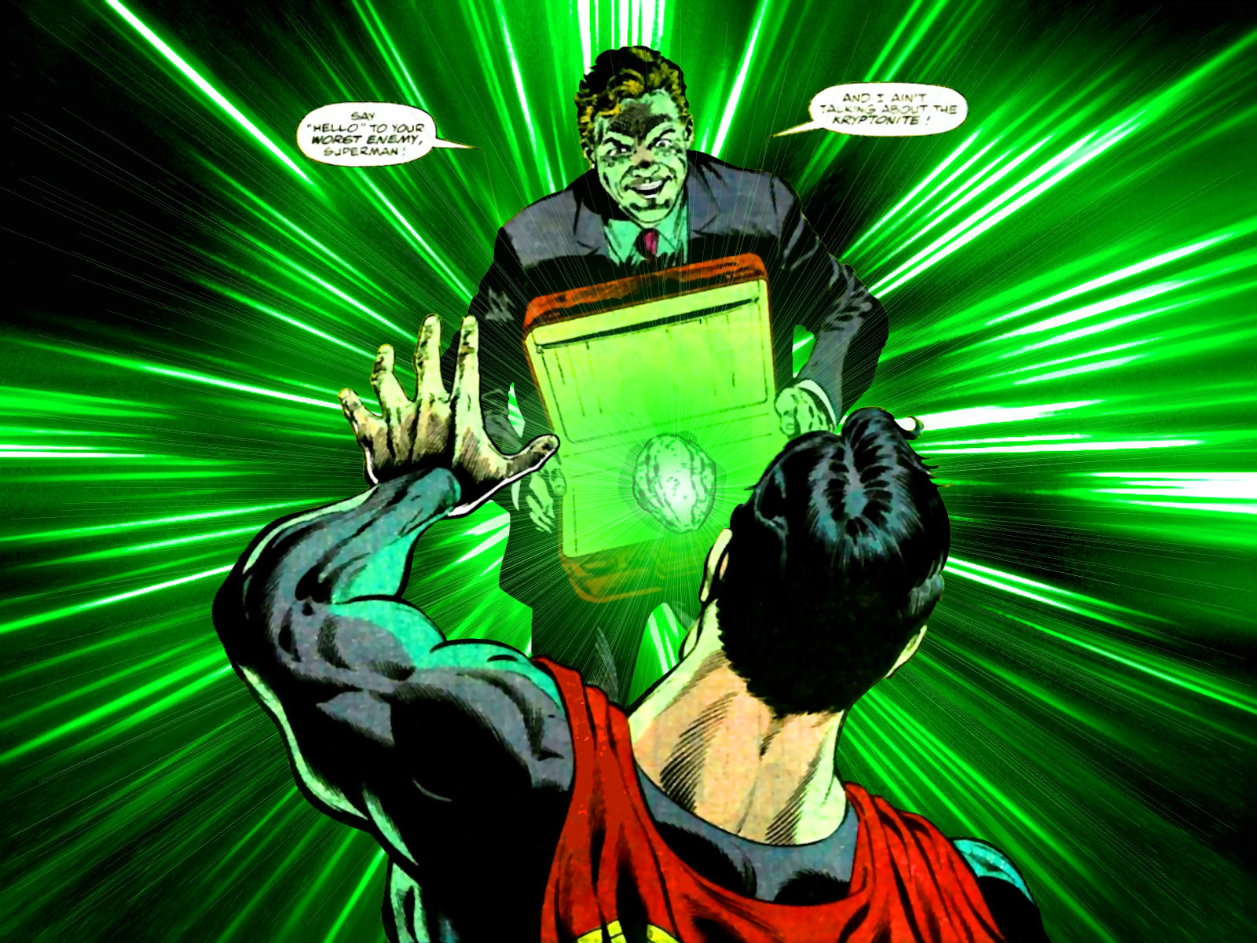
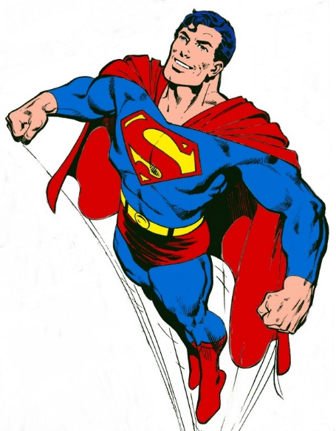
Superman

Slide 6

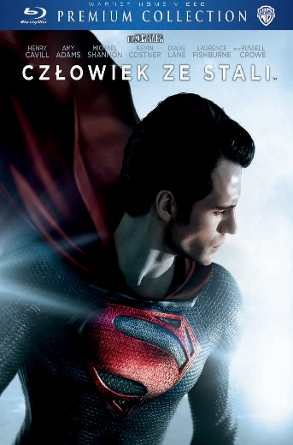
Superman
Warto przeczytać:
Superman: Człowiek ze Stali (scenariusz i rysunki: John Byrne, Eaglemoss 2017)
Warto obejrzeć:
Człowiek ze stali (reż. Zack Snyder, USA 2013)

Slide 7
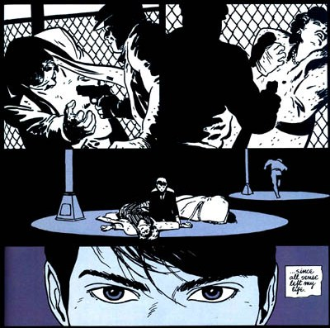
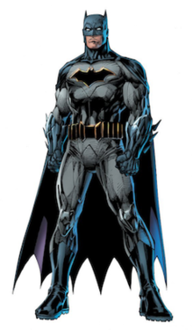
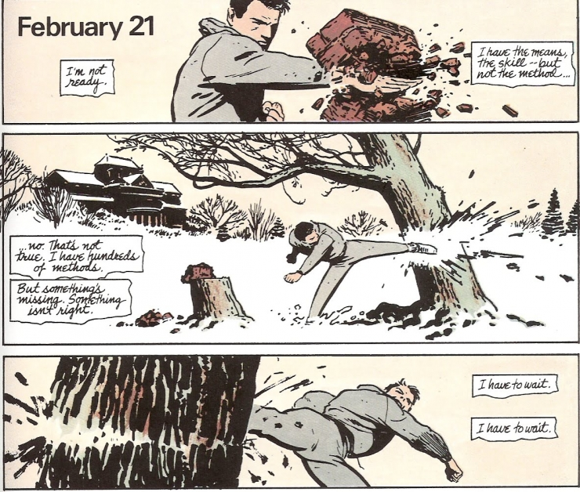
Batman

Slide 8
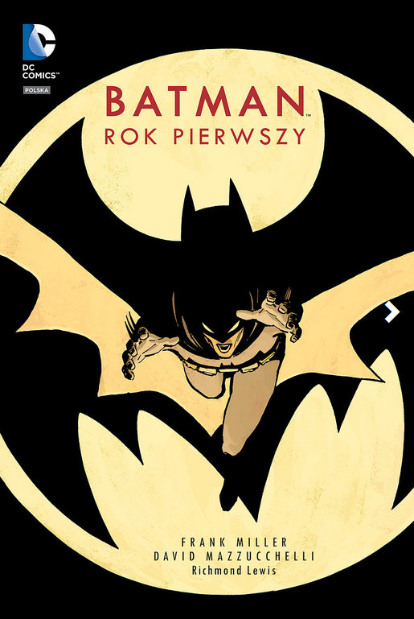
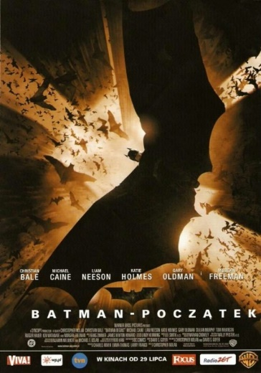
Batman
Warto przeczytać:
Batman: Rok Pierwszy (scenariusz: Frank Miller, rysunki: David Mazzucchelli, Egmont 2015)
Warto obejrzeć:
Batman: Początek (reż. Christopher Nolan, USA 2005)

Slide 9
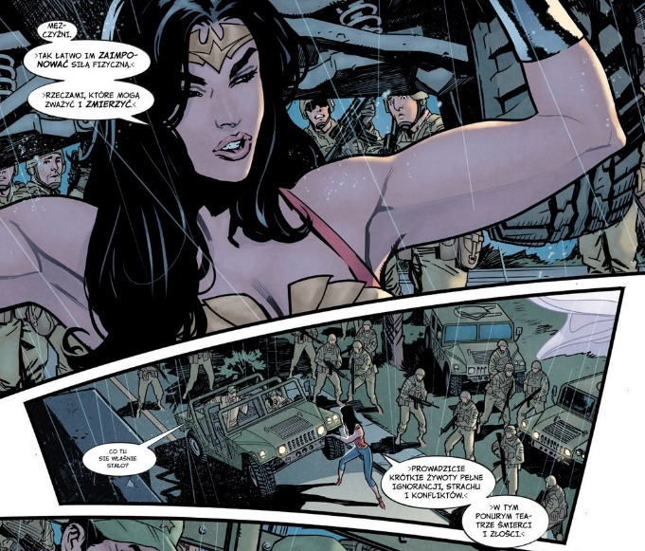
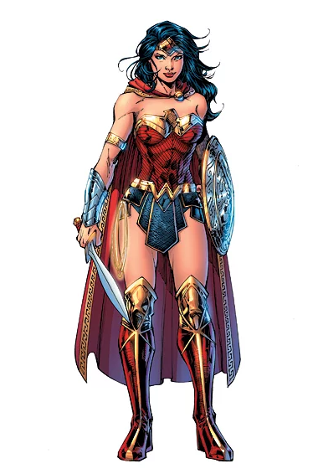
Wonder Woman

Slide 10
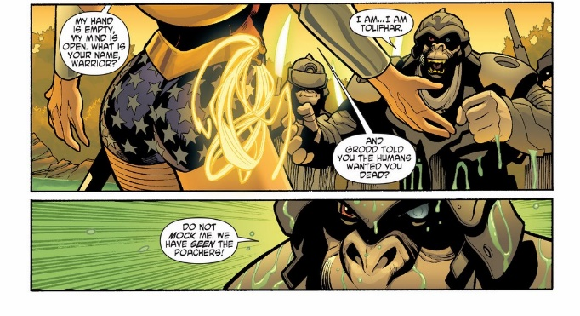
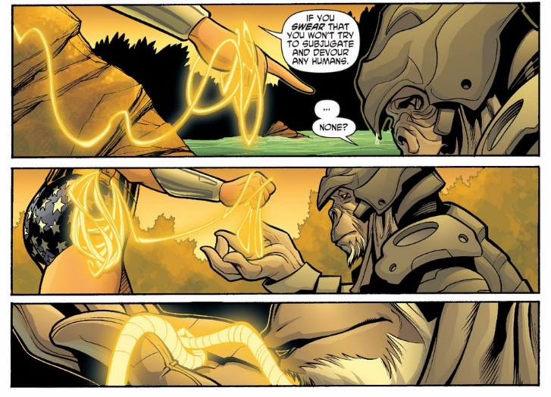
Wonder Woman

Slide 11
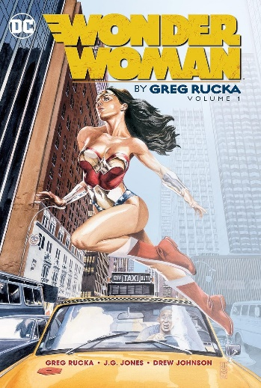
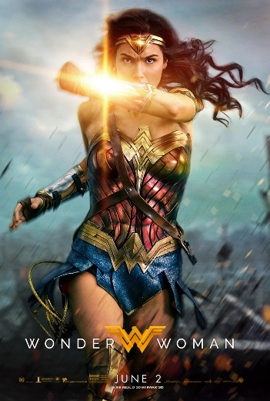
Wonder Woman
Warto przeczytać:
Wonder Woman - tom 1 (scenariusz: Greg Rucka, rysunki: różni, Egmont 2017)
Warto obejrzeć:
Wonder Woman (reż. Patty Jenkins, USA 2017)

Slide 12
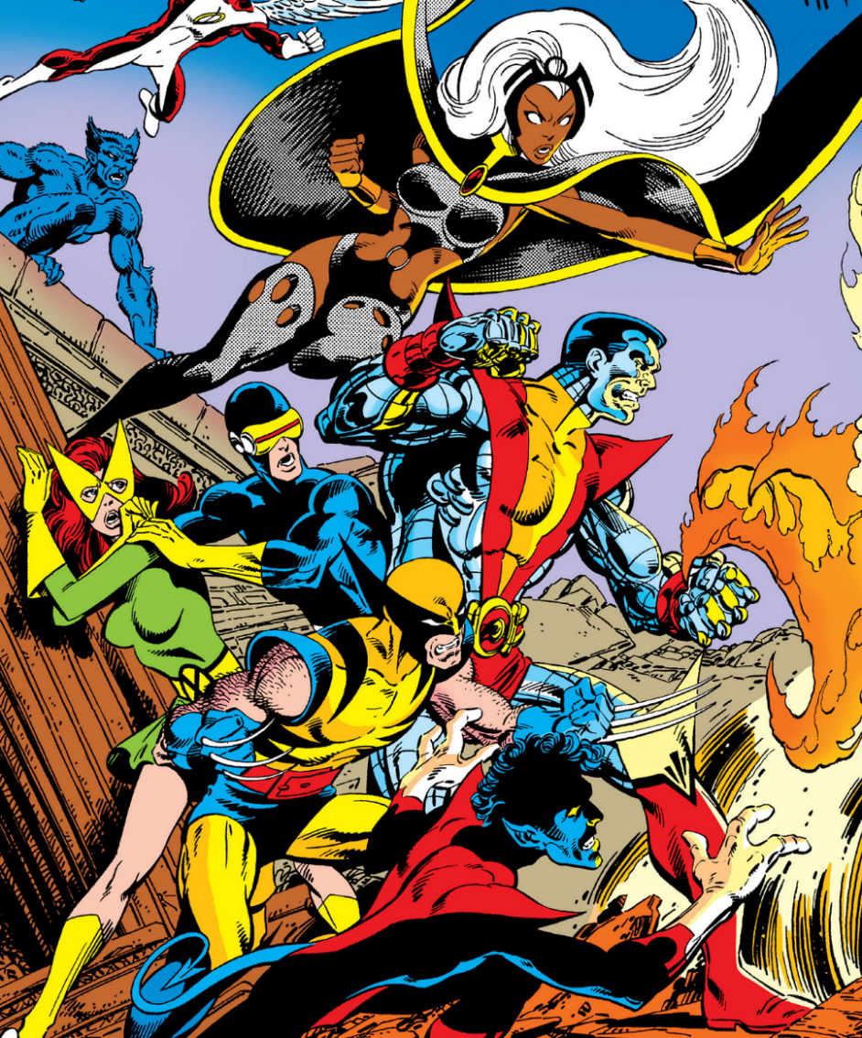
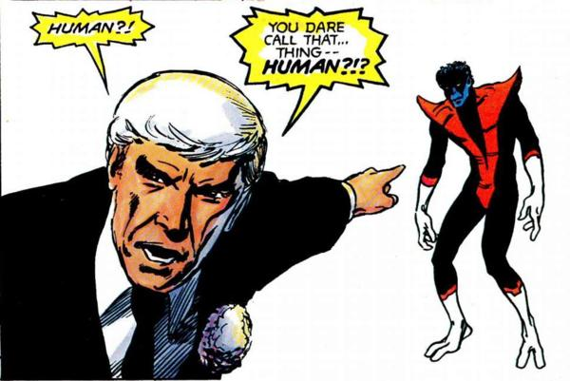
X-Men

Slide 13
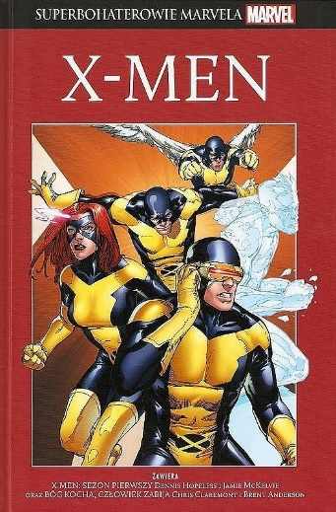
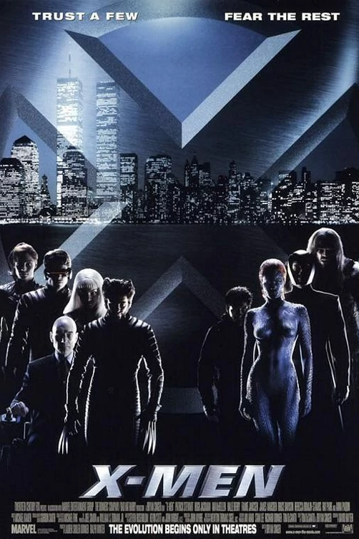
X-Men
Warto przeczytać:
X-Men: Bóg kocha, człowiek zabija (scenariusz: Chris Claremont, rysunki: Brent Anderson, Hachette Polska 2017)
Warto obejrzeć:
X-Men (reż. Bryan Singer, USA 2000)

Slide 14
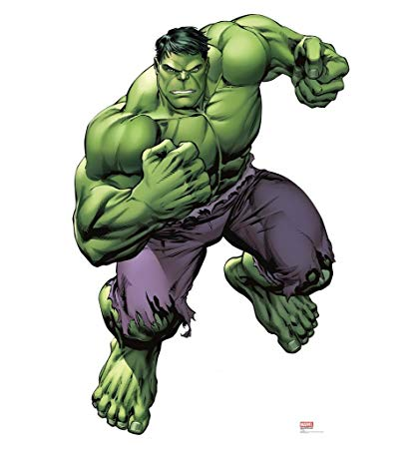
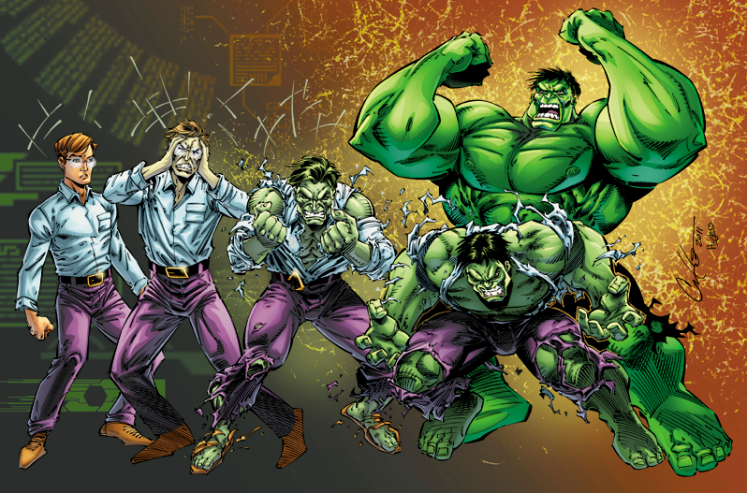
Hulk

Slide 15
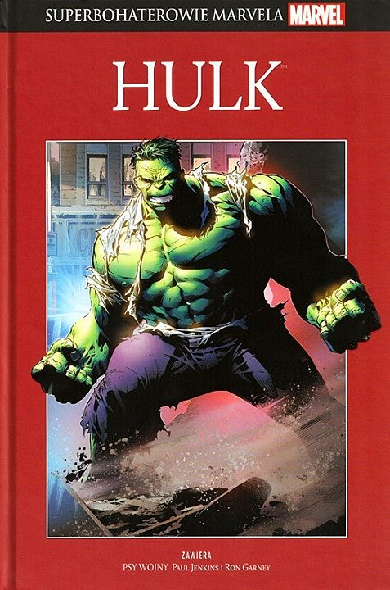
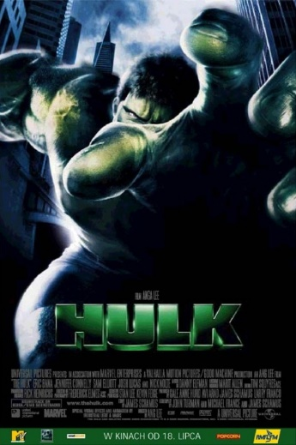
Hulk
Warto przeczytać:
Hulk – Psy wojny (scenariusz: Paul Jenkins, rysunki: Ron Garney, Mike McKone, Hachette Polska 2017)
Warto obejrzeć:
Hulk (reż. Ang Lee, USA 2003)

Slide 16
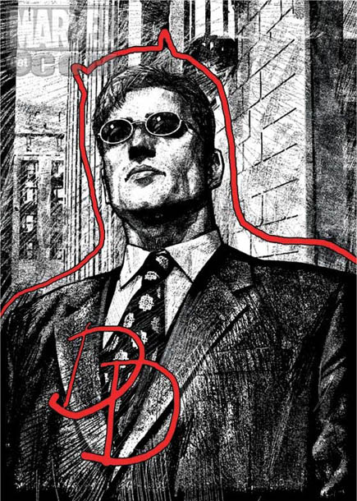
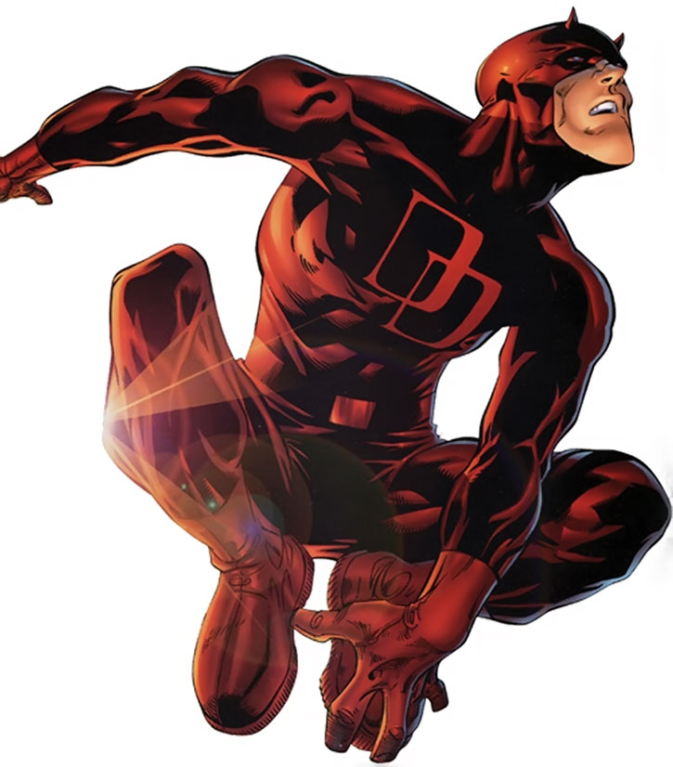
Daredevil

Slide 17
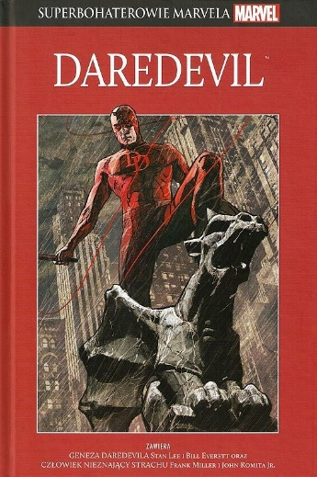
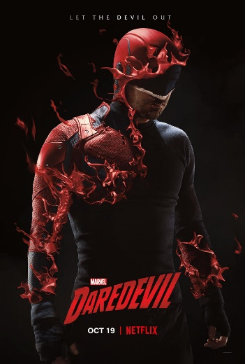
Daredevil
Warto przeczytać:
Człowiek nieznający strachu (scenariusz: Frank Miller, rysunki: John Romita Jr., Hachette Polska 2017)
Warto obejrzeć:
Daredevil sezon 1 (reż. Drew Goddard, USA 2015)

Slide 18
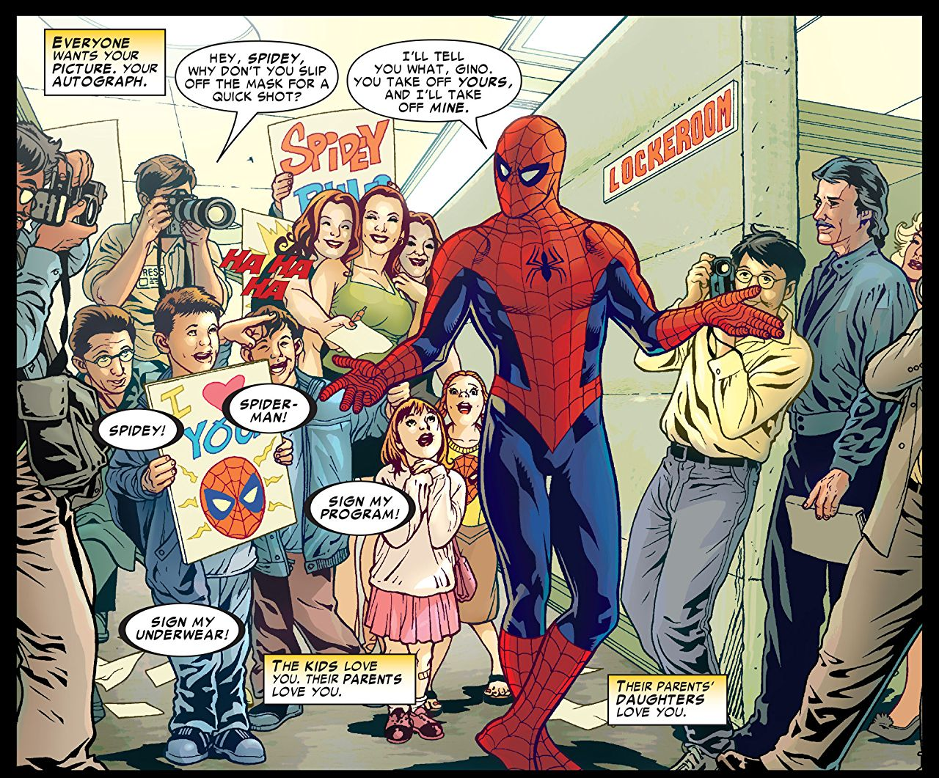
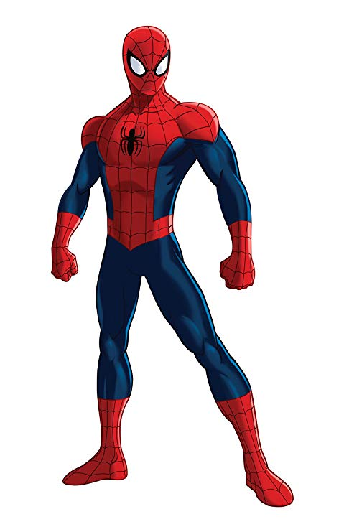
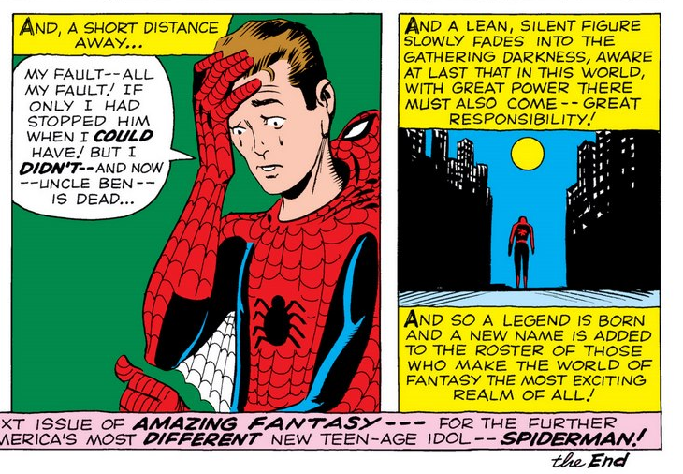
Spider-Man

Slide 19
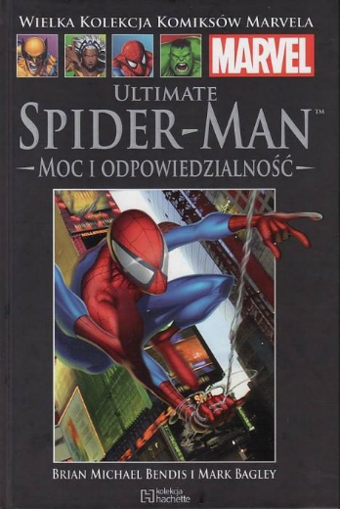
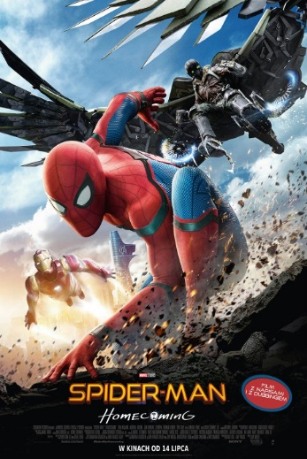
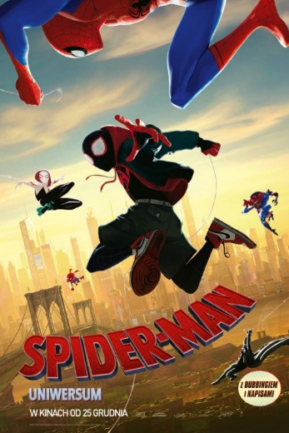
Spider-Man
Warto przeczytać:
Ultimate Spider-Man: Moc i odpowiedzialność (scenariusz: Brian Michael Bendis, rysunki: Mark Bagley, Hachette Polska 2013)
Warto obejrzeć:
Spider-Man: Homecoming (reż. Jon Watts, USA 2017)
Spider-Man: Uniwersum (reż. Bob Persichetti, Peter Ramsey, Rodney Rothman, USA 2018)

Slide 20
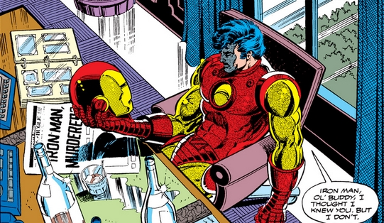
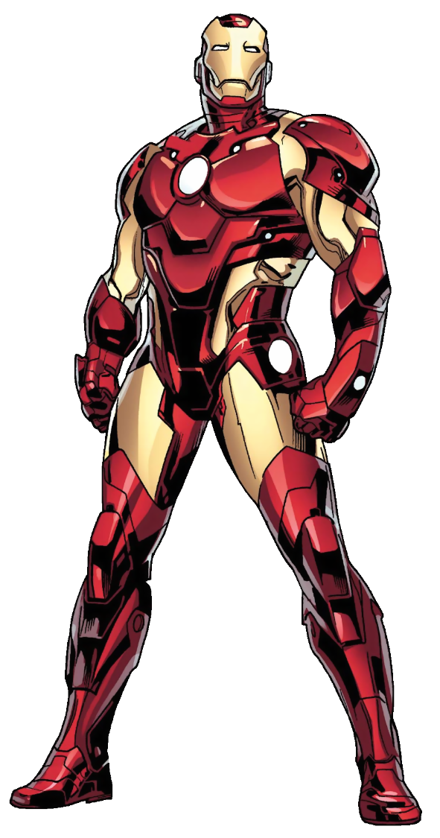
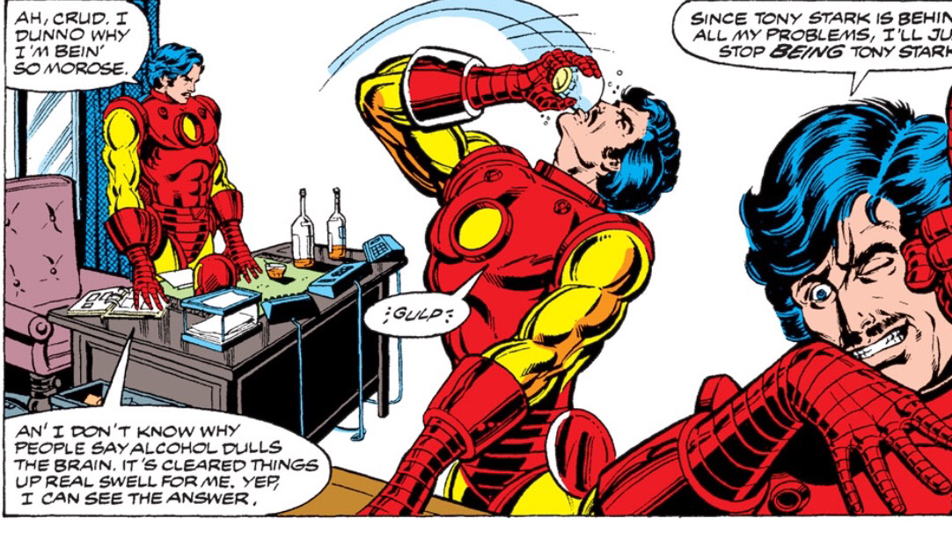
Iron Man

Slide 21
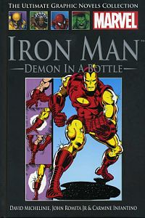
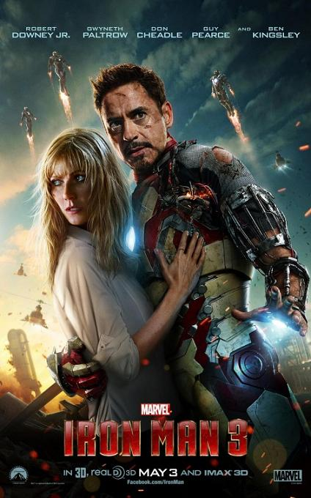
Iron Man
Warto przeczytać:
Iron Man: Demon w butelce (scenariusz: David Michelinie, rysunki: John Romita Jr., Hachette Polska 2014)
Warto obejrzeć:
Iron Man 3 (reż. Shane Black, USA 2013)

Slide 22
Scenariusz lekcji
„Superbohaterowie bez supermocy”
Tworzenie wspólnej definicji superbohatera - dyskusja
Czy istnieją superbohaterowie bez supermocy? – dyskusja
Tworzenie rankingu najlepszych postaci – ćwiczenie
Prezentacja trójki zwycięzców rankingu – miniwykład
Dlaczego są superbohaterami? – dyskusja
Superbohaterem może być każdy z nas – podsumowanie

